Slide 2
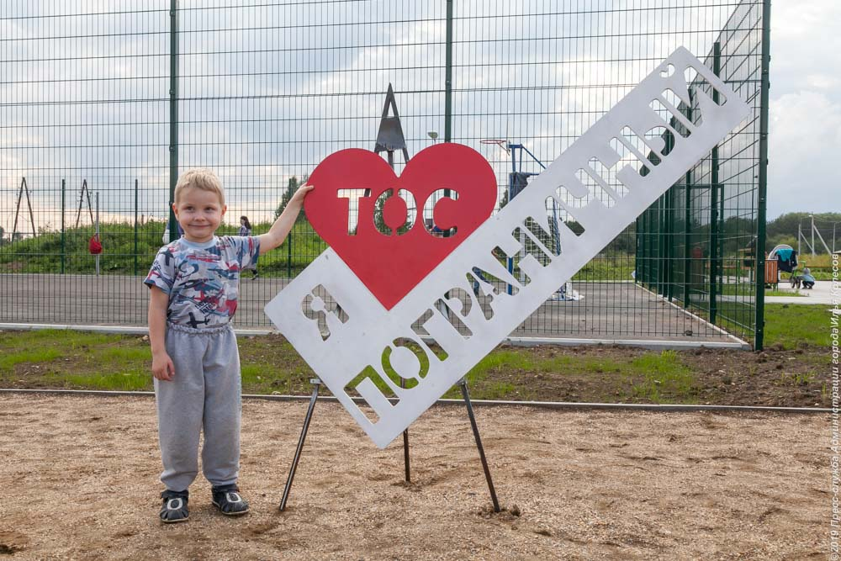
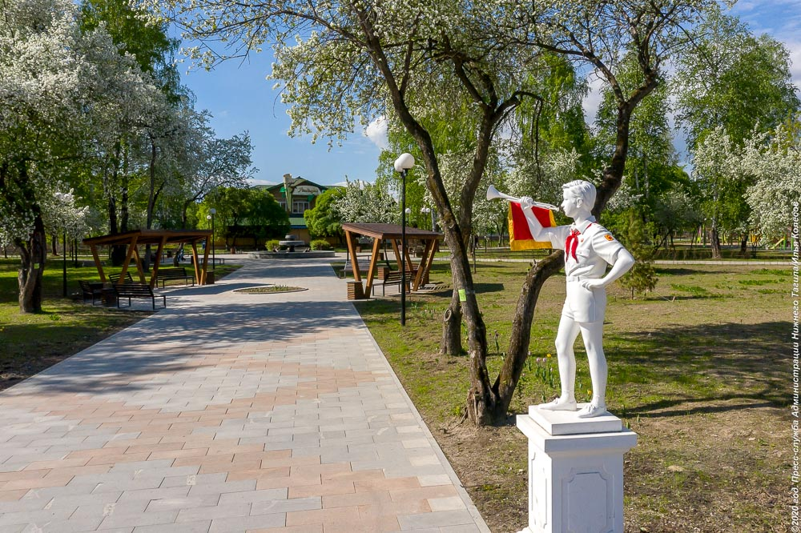
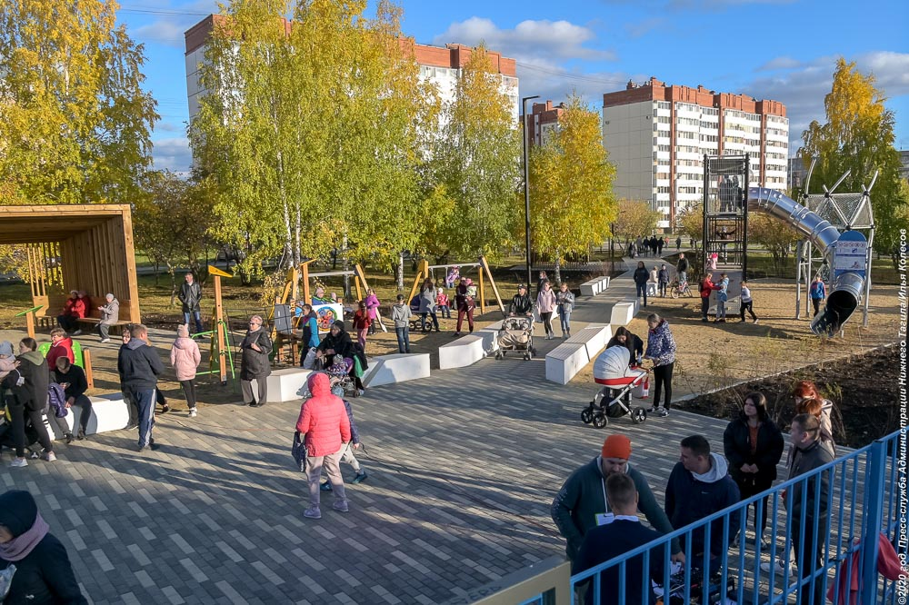
«Жилье и городская среда»
- это все, что окружает нас. Дворы и подъезды, лифты, водопровод, газ и электричество. Чистая вода и водоёмы, зелёные парки и безопасные детские площадки. Красивые и удобные пространства: набережные, скверы, дворы. Всё это меняется для нас!

Slide 3
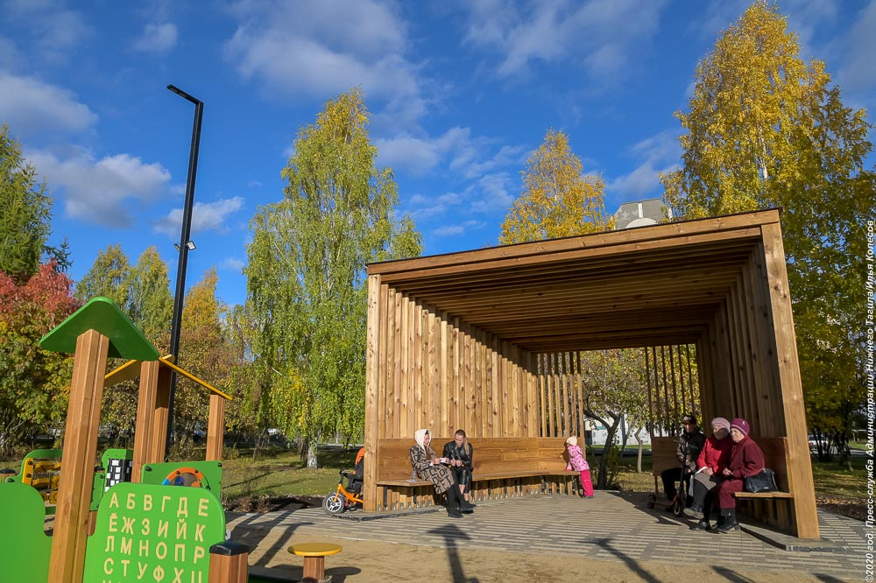
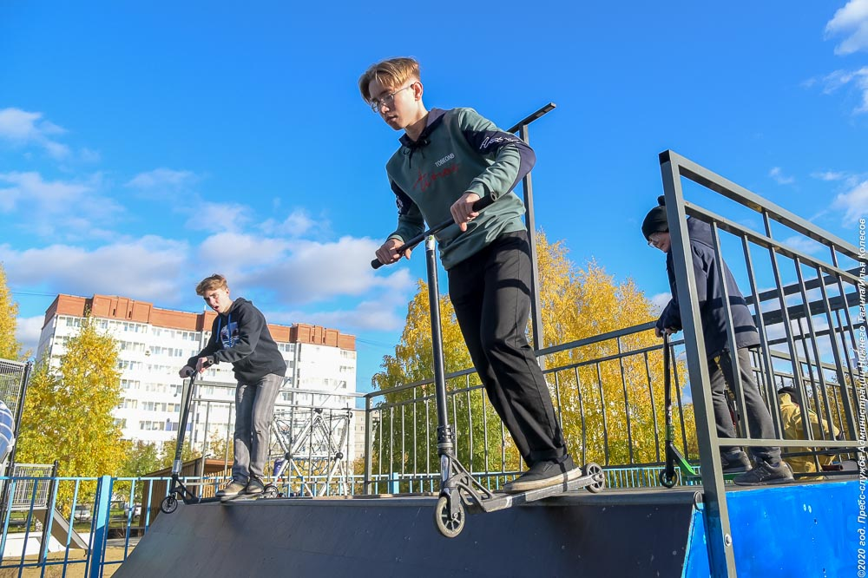
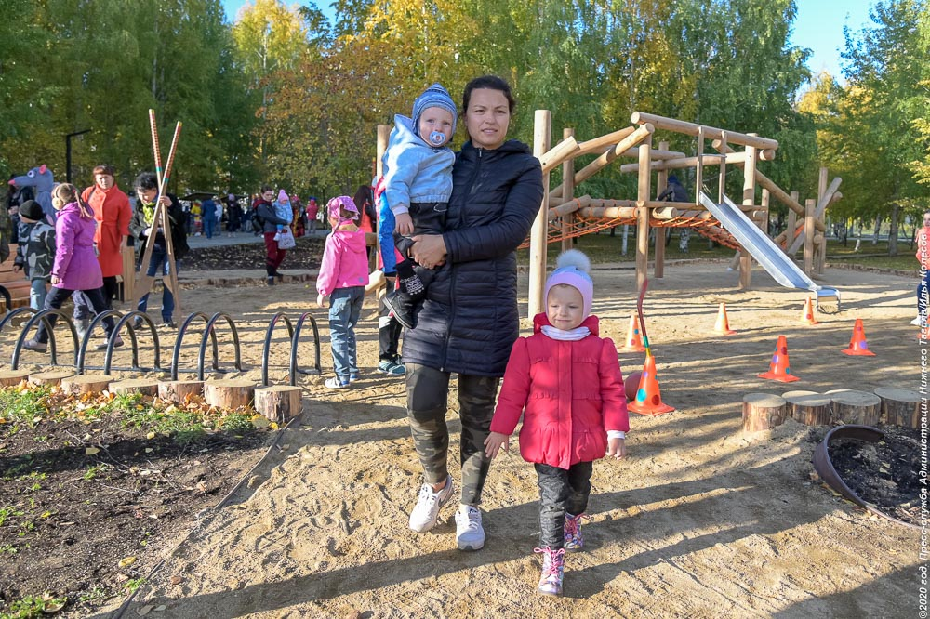
В Нижнем Тагиле за время реализации
национального проекта «Жилье и городская среда» отремонтировано 9 парков, скверов и зон отдыха.

Slide 4
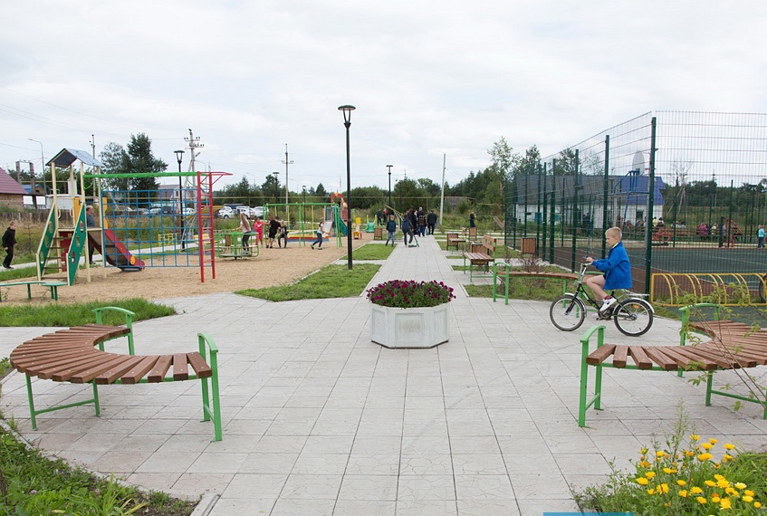
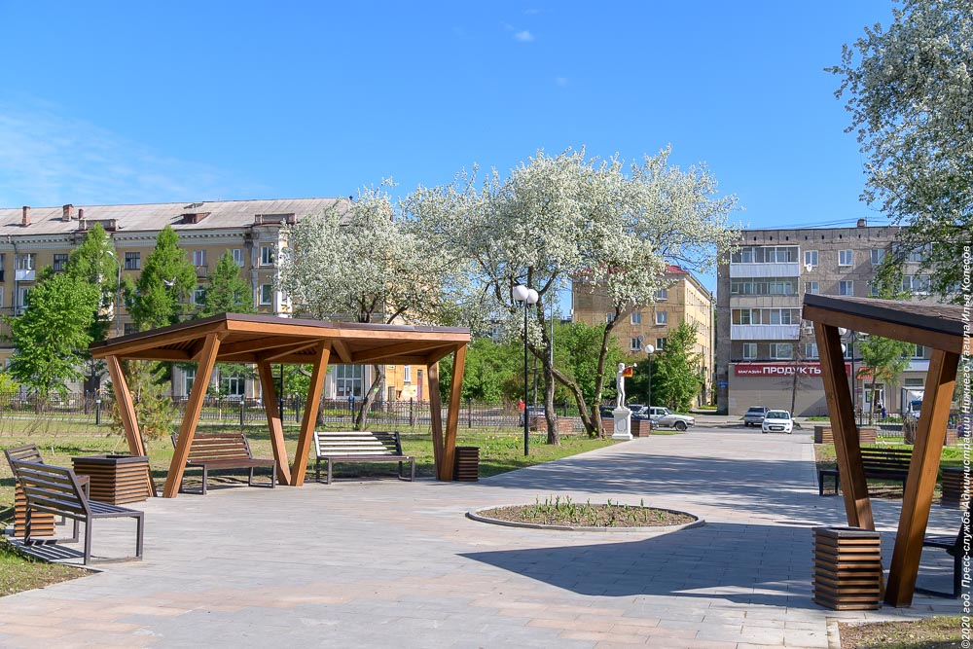
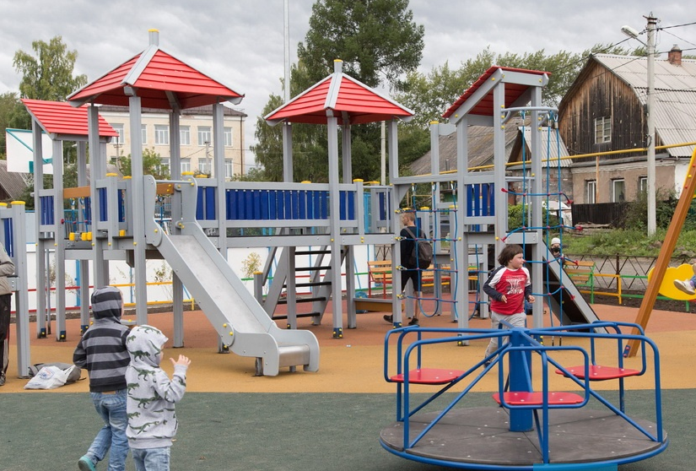
2017 год
Парк «Героям гражданской войны» на улице Борцов революции
Проспект Дзержинского
на участке
от пр. Вагоностроителей
до ул. Ильича

Slide 5
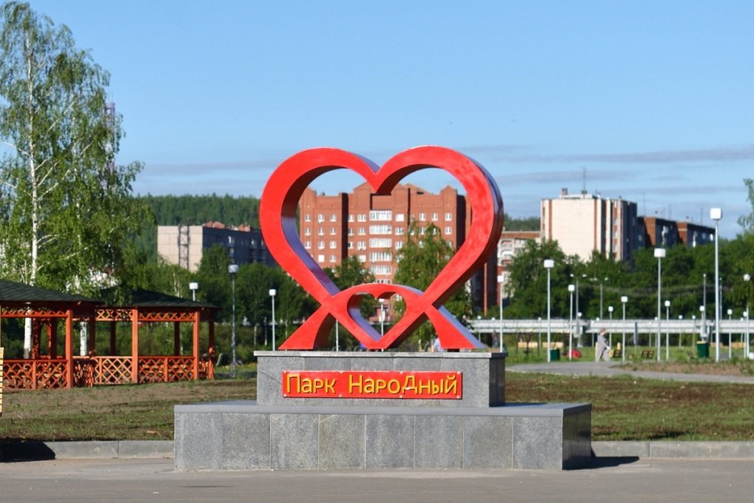
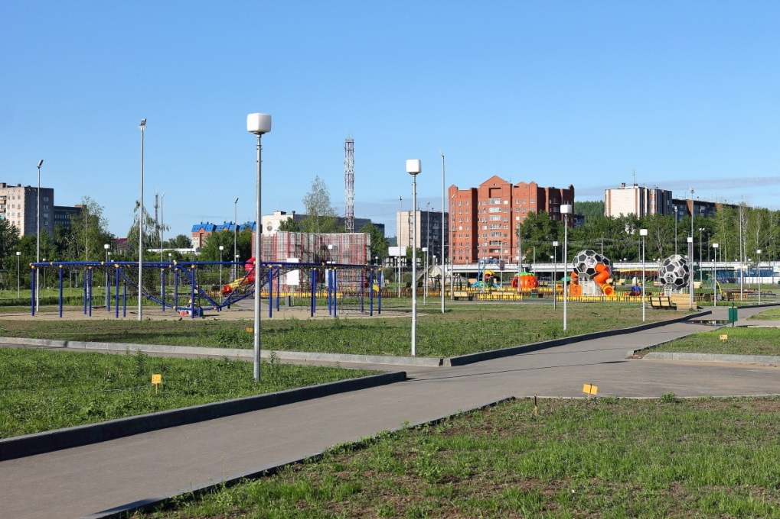
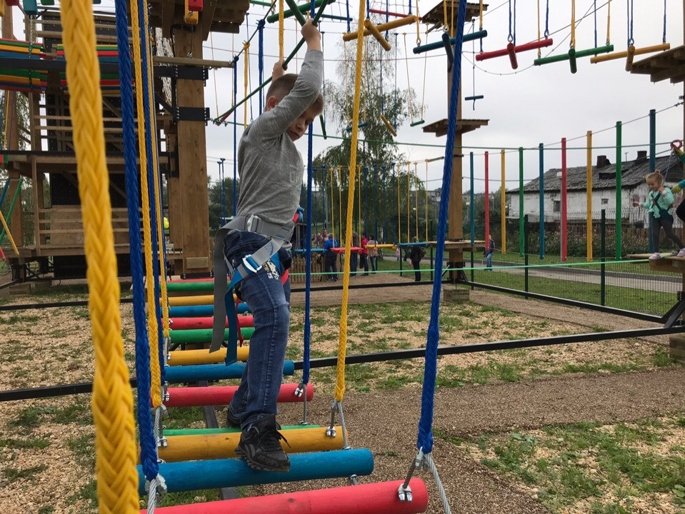
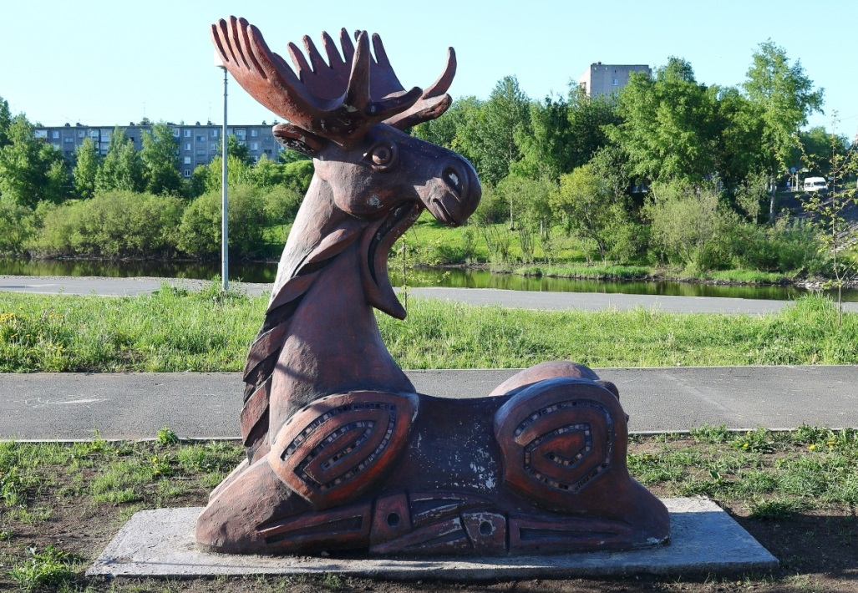
2018 год
Парк «Народный»

Slide 6
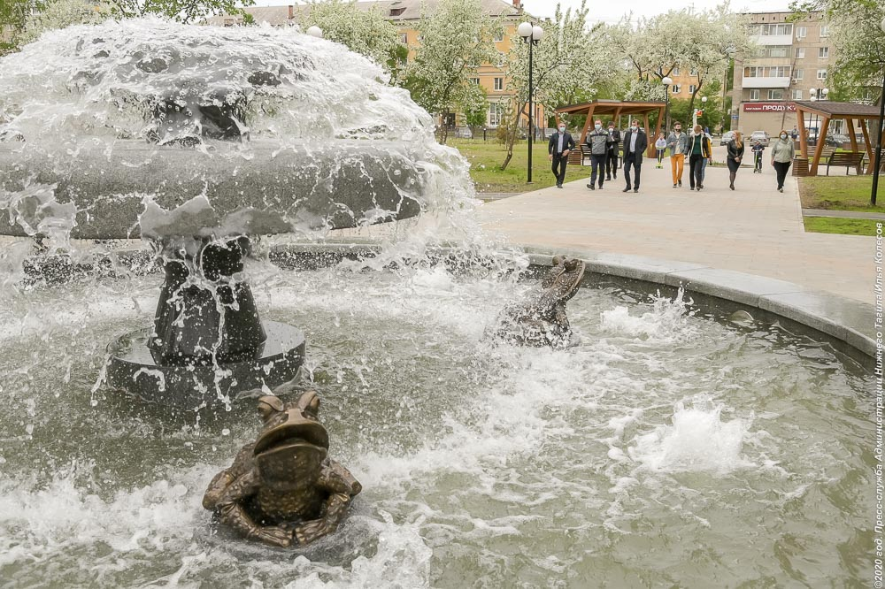
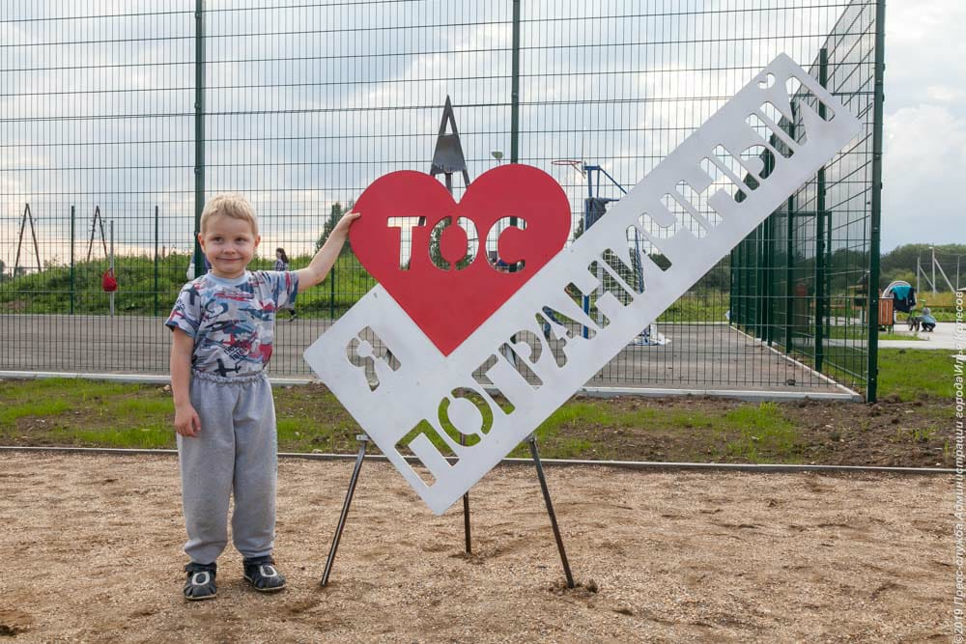
2019 год
Центр семейного отдыха
в ТОС «Пограничный»
Сквер «Пионерский»

Slide 7
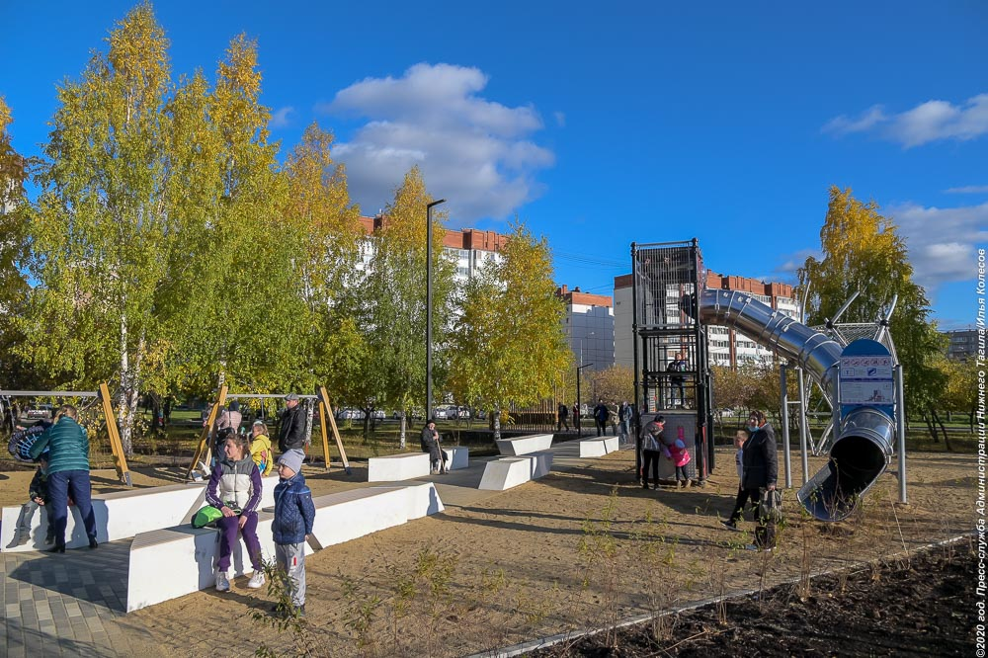
2020 год
Спортивная площадка в микрорайоне «Девятый поселок»
Площадь у торгового центра по улице Зари, 21
Парк Победы на ГГМ

Slide 8
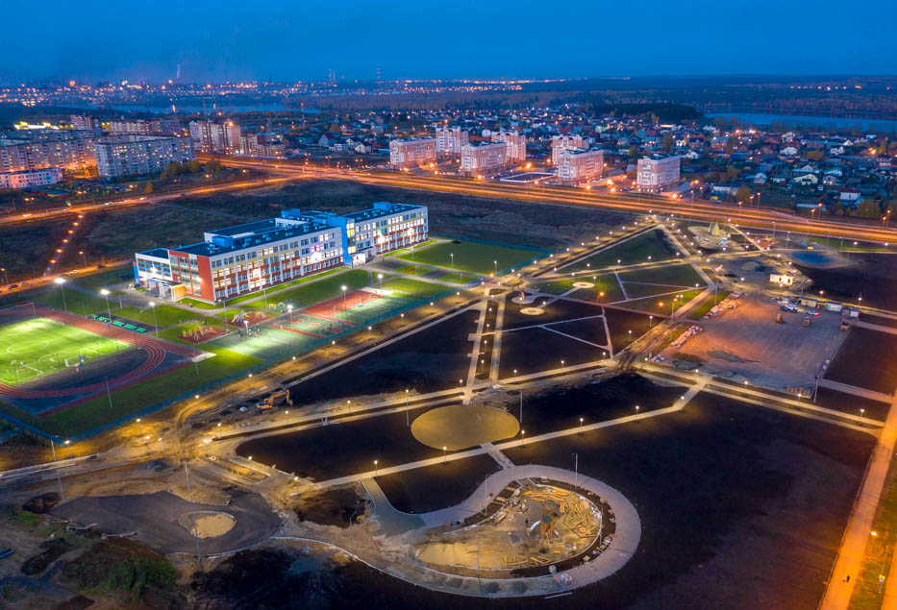
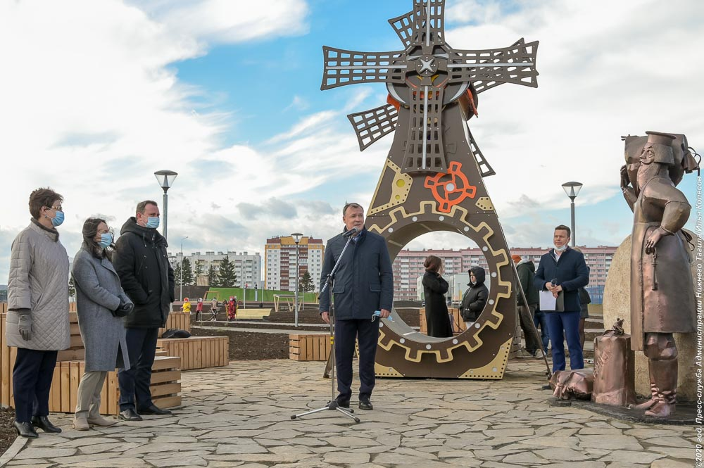
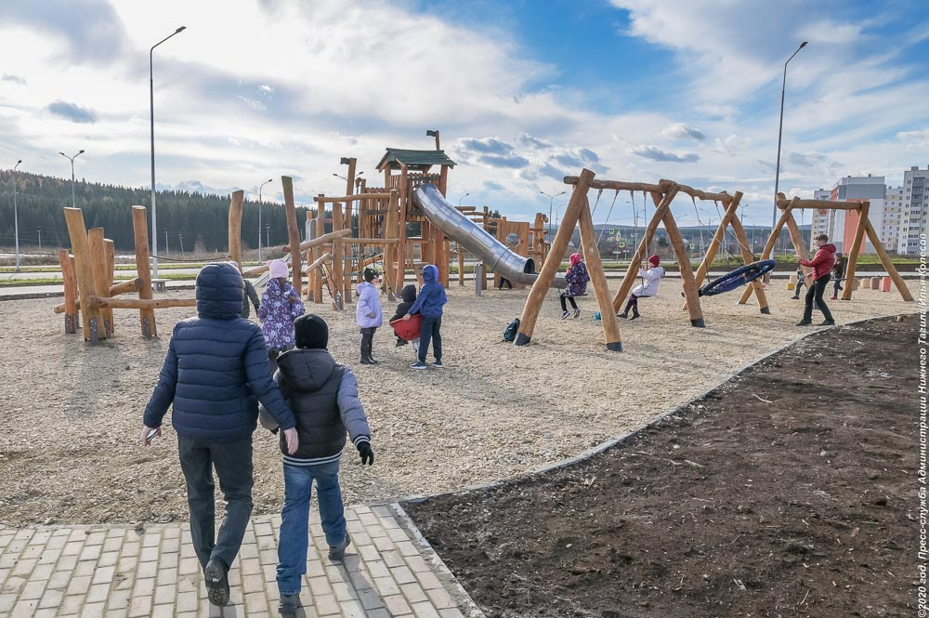
2020 год
экопарк «Муринские пруды»

Slide 9
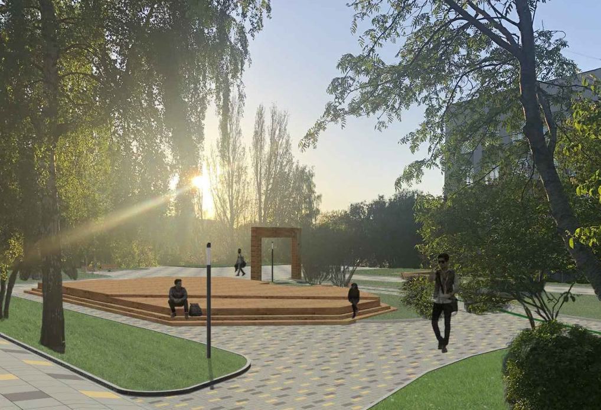
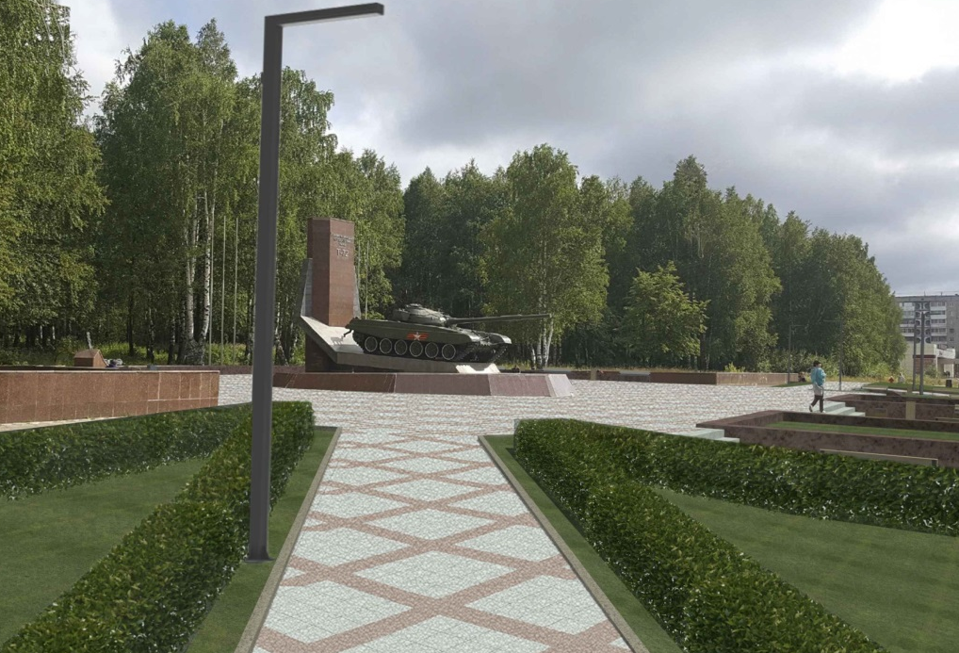
2021 год
Лесопарковая зона
«Пихтовые горы»
Аллея «Рандеву»
Сквер за ДК «Юбилейный»
Площадь Танкостроителей

Slide 10
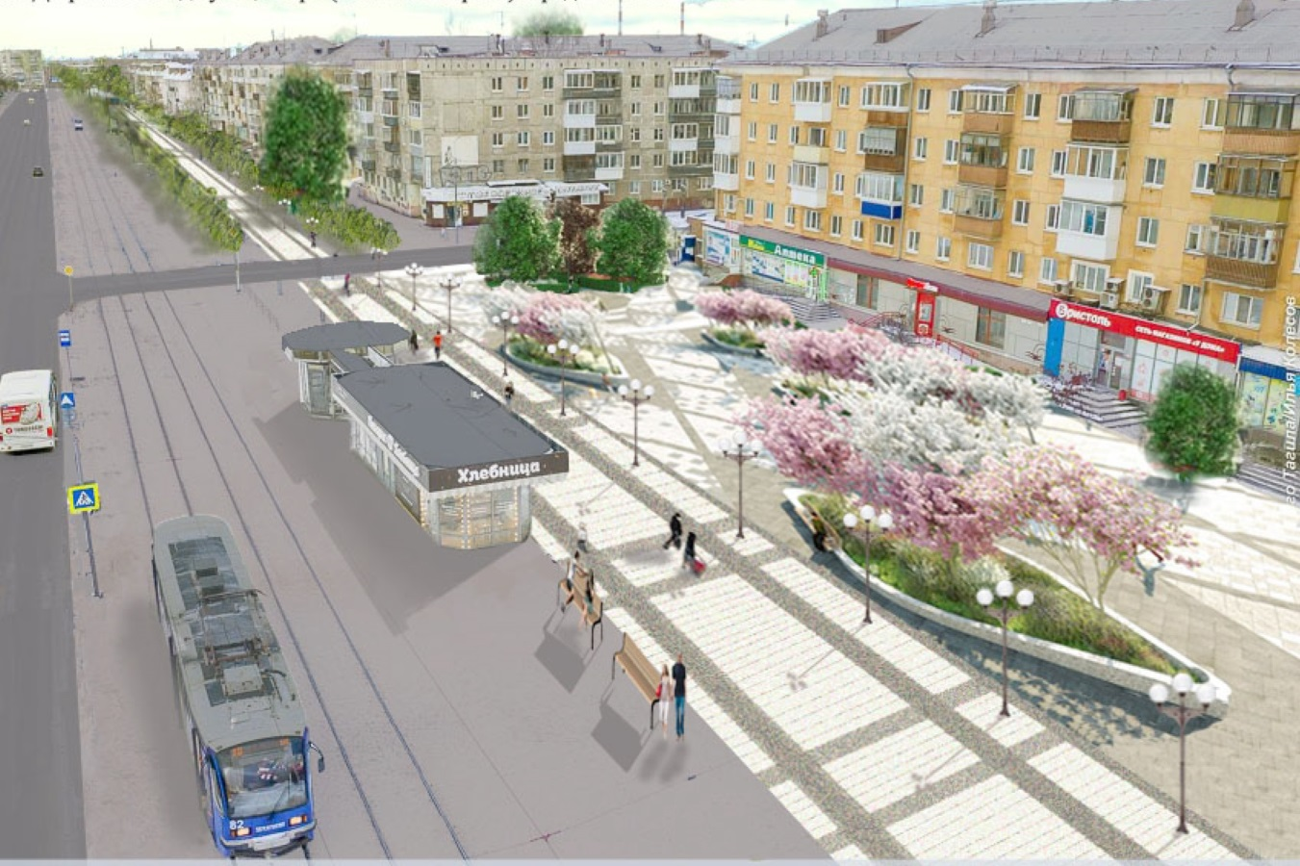
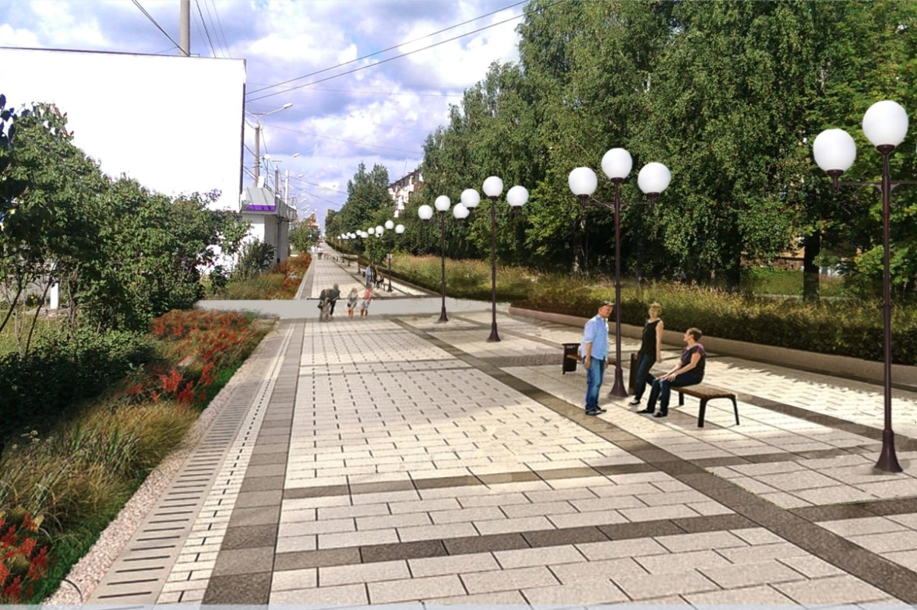
Благоустройство Ленинградского проспекта в 2022 году
Голосование за территорию на сайте 66gorodsreda.ru

Slide 11
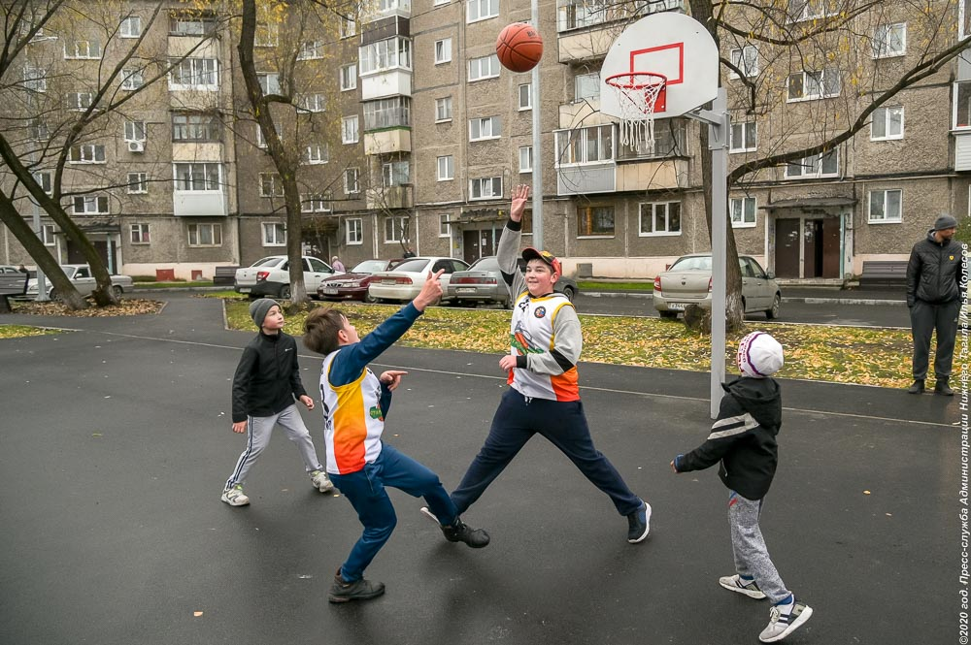
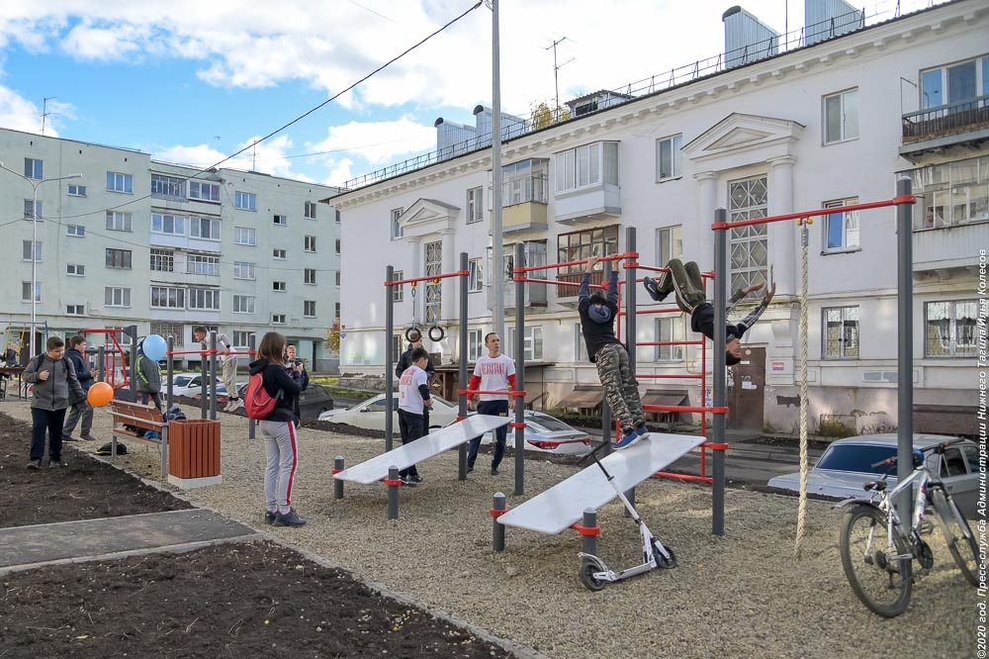
Какие парки и скверы будут отремонтированы в первую очередь, решали взрослые.
Сейчас выбор можете сделать вы сами
и прямо сейчас.
Для этого нужно всего пару минут и мобильный телефон.

Slide 12
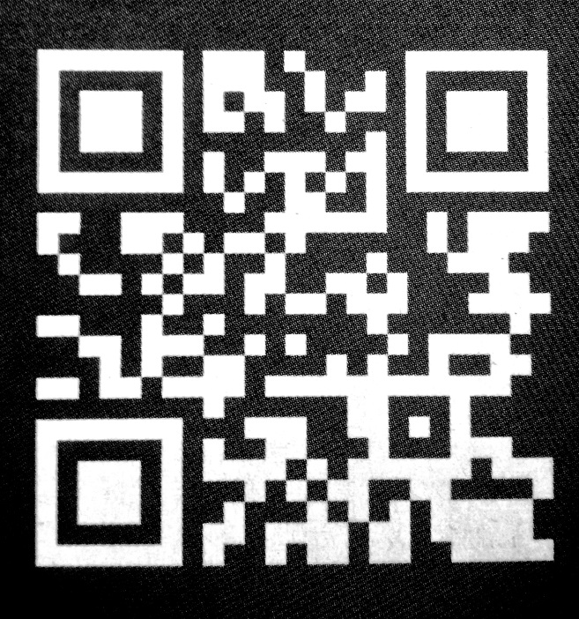
Заходи на сайт 66.gorodsreda.ru
Выбери Нижний Тагил
и голосуй за понравившийся
дизайн-проект благоустройства!
Сделаем вместе город комфортнее!

Slide 13
